Slide 1
38-3
These materials are by the Kongki Ka Project and are made available to you under the terms of the Creative Commons Attribution ShareAlike license 4.0.
You have permission to share and redistribute these materials in any format and to make reasonable revisions and adaptations of this translation, provided that:
You include the above licence and source information.
If you redistribute these materials or create derivatives, you must distribute your contributions under the same license as the original.
The Holy Bible, Berean Standard Bible, BSB is produced in cooperation with Bible Hub, Discovery Bible, OpenBible.com, and the Berean Bible Translation Committee. This text of God's Word has been dedicated to the public domain.
Tibetan text is from the The Holy Bible in Modern Literary Tibetan, New Tibetan Bible translation.
This translation is made available under the terms of the Creative Commons Attribution-NonCommercial-NoDerivatives 4.0 International license.
Notes:
Ch
38 The Teachings of Jesus
1. Eating with unclean hands - Matt 15:1-20; Mark 7:1-23 (Left Top)
2. Deaf Man healed - Mark 7:31-37 (Center Top)
3. Healing and feeding 4000 - Matthew 15:29-39; Mark 8:1-10 (Center)
4. Pharisees ask for a sign - Matt 16:1-4; Mark 8:11-13; Matt 12:38-42; Luke 11:29-
32 (Right Top)
5. Yeast of the Pharisees - Matt 16:5-12; Mark 8:14-21 (Right Bottom)
6. You are the Christ - Matt 16:13-20; Mark 8:27-30; Luke 9:18-21 (Left Bottom)
7. Carry your Cross - Matt 16:21-28; Mark 8:31-38; Luke 9:22-27 (Left near
Bottom)

Slide 2
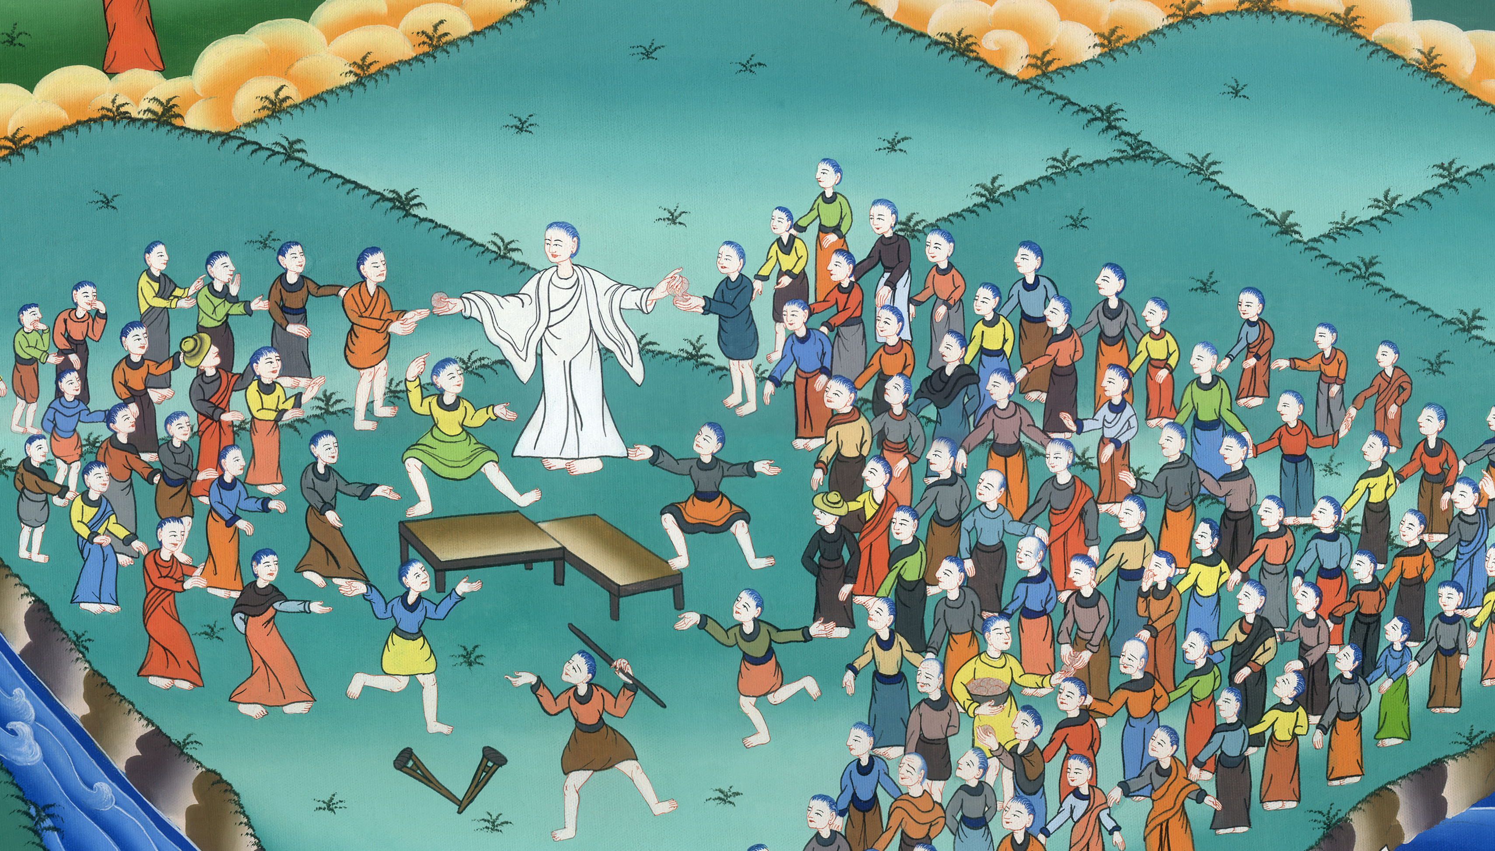
མད་ཐཱ 15 ནད་པ་མང་པོའི་ནད་བསལ་བ།

Slide 3
Healing and feeding 4000 - Matthew 15:29-39
མད་ཐཱ 15
ནད་པ་མང་པོའི་ནད་བསལ་བ།

Slide 4
མད་ཐཱ 15 ནད་པ་མང་པོའི་ནད་བསལ་བ།
This work is licensed under a Creative Commons Attribution-ShareAlike 4.0 International License

Slide 5
29Moving on from there, Jesus went along the Sea of Galilee. Then He went up on a mountain and sat down.
29སྐྱབས་མགོན་ཡེ་ཤུ་ཡུལ་དེ་དང་ཁ་བྲལ་ནས་མཚོ་ག་ལིལ་གྱི་ཉེ་འགྲམ་དུ་བྱོན་ཏེ་རི་བོར་ཕེབས་ནས་བཞུགས༌སོ།།

Slide 6
མད་ཐཱ 15:29

Slide 7
30Large crowds came to Him, bringing the lame, the blind, the crippled, the mute, and many others, and laid them at His feet, and He healed them.
30མི་སྐོར་ཚོ་མང་པོས་གྱོལ་པོ༌དང༌། ལོང༌བ། ལྐུགས༌པ། དབང་བོ་སྐྱོན༌ཅན། ནད་པ་གཞན་མང་པོ་ཁོང་གི་དྲུང་དུ་བསྐྱལ༌ཞིང༌། ཁོང་གིས་ཀྱང་ནད་པ་དེ་རྣམས་ཀྱི་ནད་འཇོམས་པར༌མཛད།

Slide 8
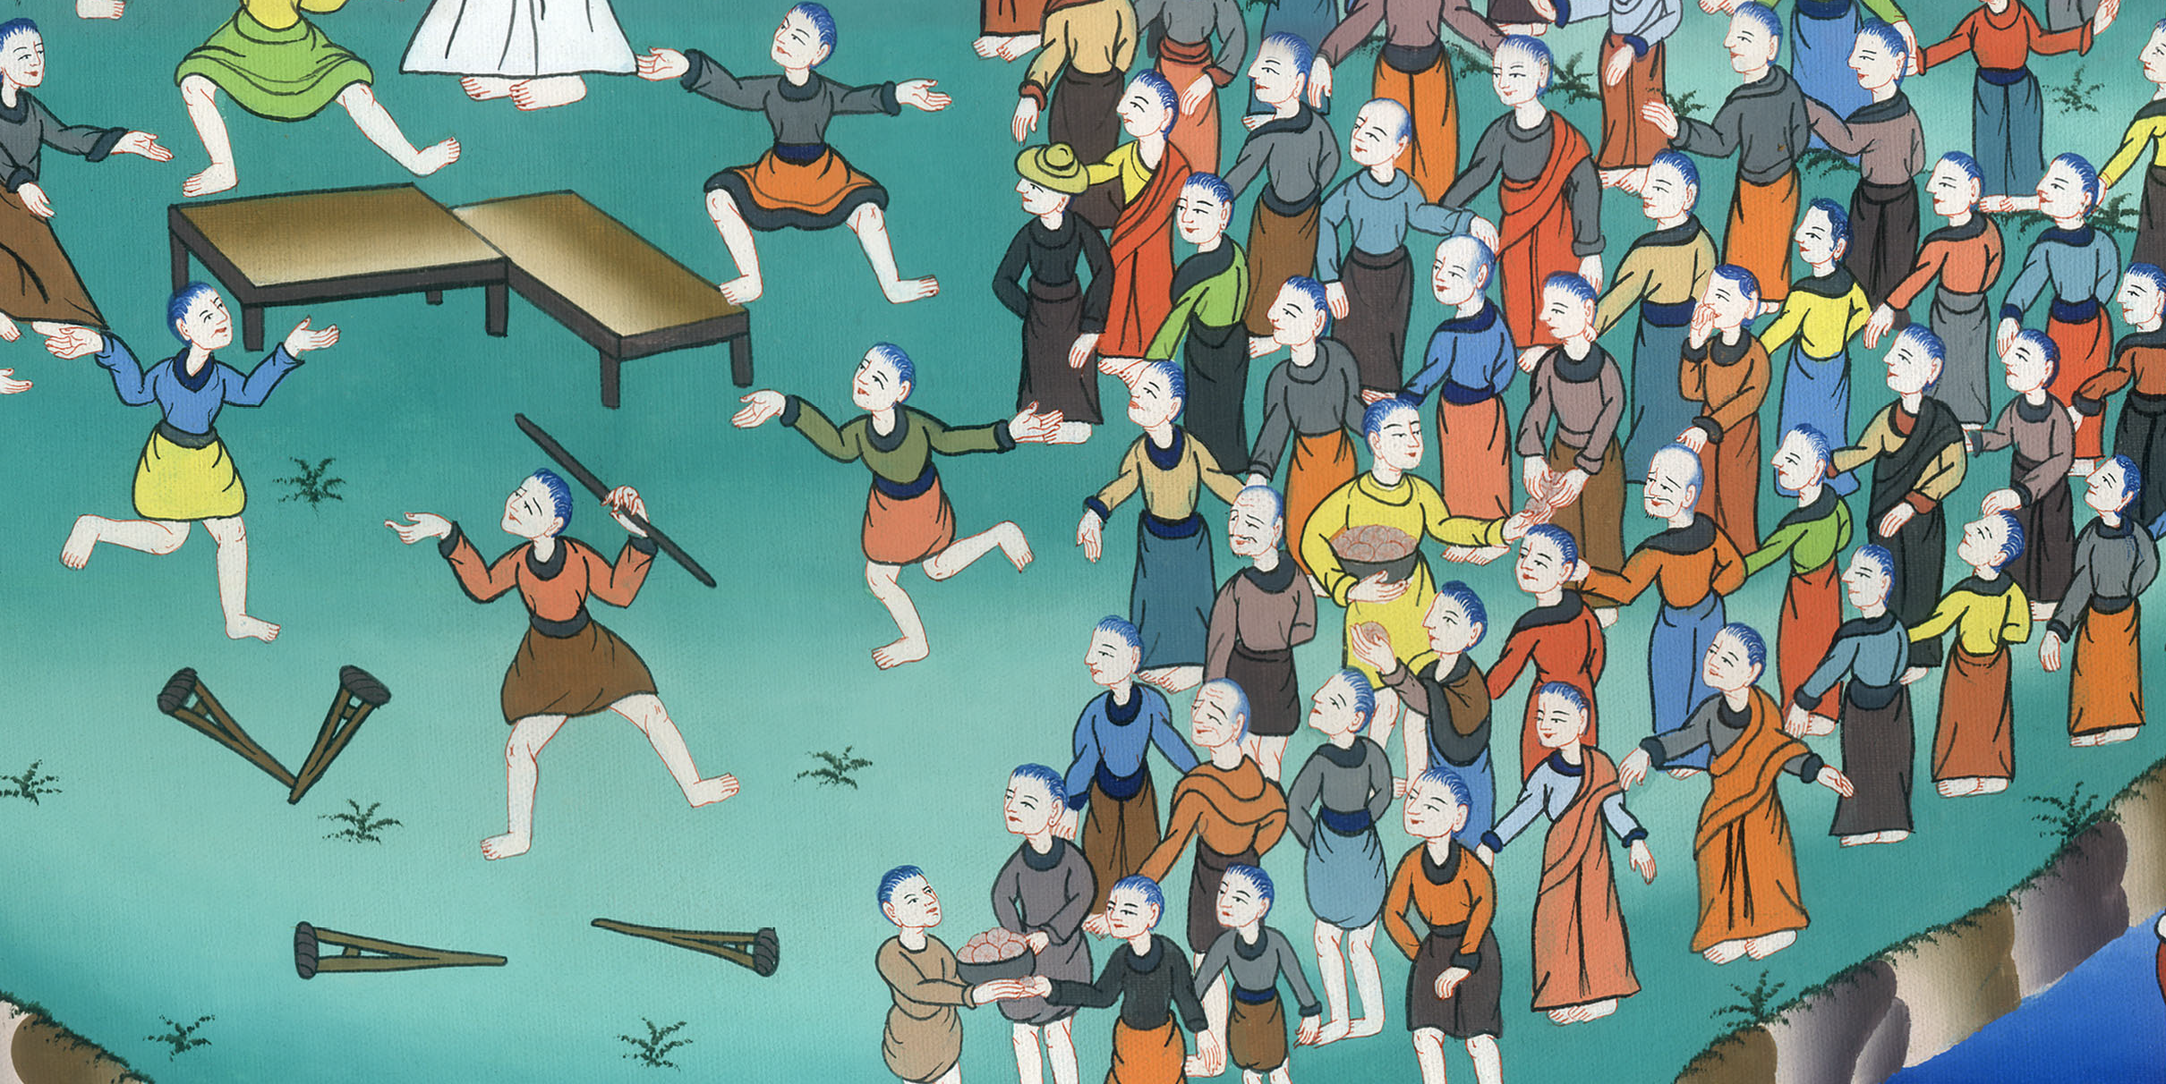
མད་ཐཱ 15:30

Slide 9
31The crowd was amazed when they saw the mute speaking, the crippled restored, the lame walking, and the blind seeing. And they glorified the God of Israel.
31ལྐུགས་པ་རྣམས་ཀྱིས་སྐད་ཆ་སྨྲ་ཤེས་པ༌དང༌། དབང་བོ་སྐྱོན་ཅན་སོས༌པ། གྱོལ་པོ་འགྲོ༌བ། ལོང་བས་མིག་གིས་མཐོང་བ་སོགས་ཀྱི་དོན་མི་རྣམས་ཀྱིས་མཐོང༌སྟེ། ངོ་མཚར་སྐྱེས་ཤིང་ཡེས་ར་ཨེལ་གྱི་དཀོན་མཆོག་ལ་བསྟོད་བསྔགས་བརྗོད༌དོ།།

Slide 10
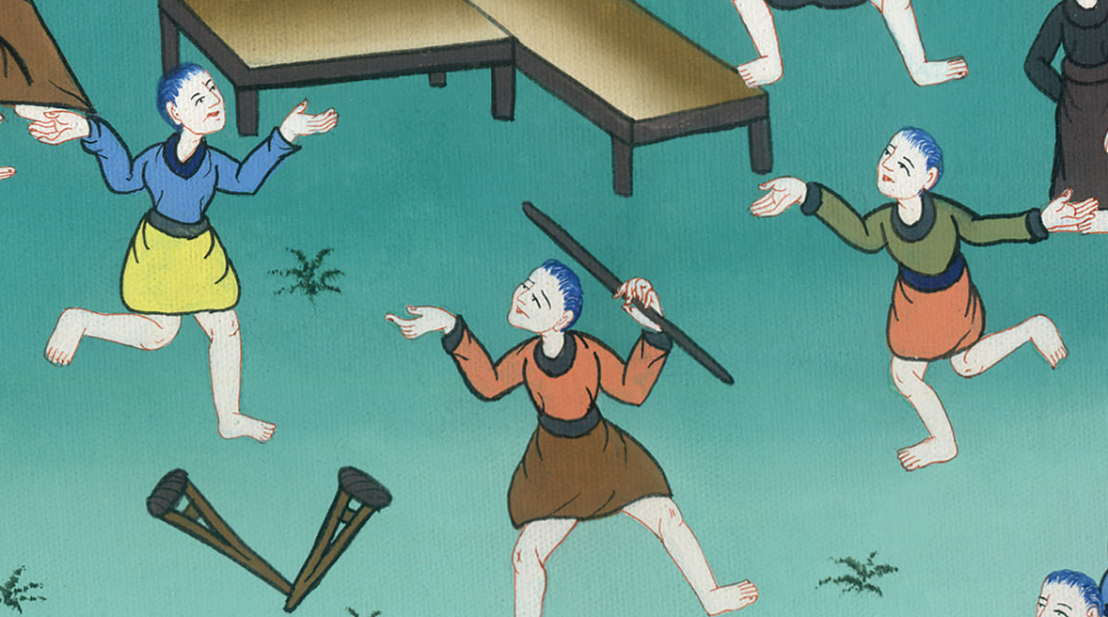
མད་ཐཱ 15:31

Slide 11
32Then Jesus called His disciples to Him and said, “I have compassion for this crowd, because they have already been with Me three days and have nothing to eat. I do not want to send them away hungry, or they may faint along the way.”
32དེ་ནས་སྐྱབས་མགོན་ཡེ་ཤུས་ཐུགས་སྲས་རྣམས་རང་གི་དྲུང་དུ་བོས་ཏེ་འདི་སྐད༌དུ། མི་འདི་རྣམས་བདག་དང་མཉམ་དུ་གནས་འདི་ནས་ཉིན་གསུམ་འགོར༌ཀྱང༌། ད་ལྟ་ཁ་ཟས་ཅི་ཡང་མེད་པས་བདག་གིས་ཁོ་རྣམས་ལ་སྙིང་རྗེ་བར༌འདུག ངས་ཁོ་རྣམས་བཀྲེས་པའི་ངང་ནས་ཕྱིར་འགྲོ་རུ་འཇུག་མི་འདོད༌དེ། དེ་རྣམས་ལམ་བར་དུ་ཐང་ཆད་ནས་བརྒྱལ་ཉེན་ཡོད་ཅེས་གསུངས༌སོ།།

Slide 12
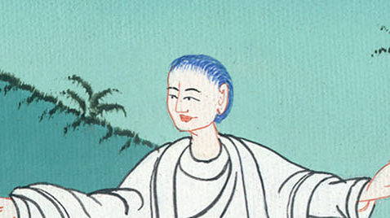
མད་ཐཱ 15:32

Slide 13
33The disciples replied, “Where in this desolate place could we find enough bread to feed such a large crowd?”
33ཐུགས་སྲས་རྣམས་ན༌རེ། དབེན་སྟོང་འདི་རུ་མི་འདི་འདྲ་མང་པོ་ཞིག་ལྟོ་བ་འགྲང་བར་བྱེད་པའི་བག་ལེབ་གང་ནས་རྙེད་ཐུབ་བམ་ཞེས་ཞུས་པ༌དང་།

Slide 14
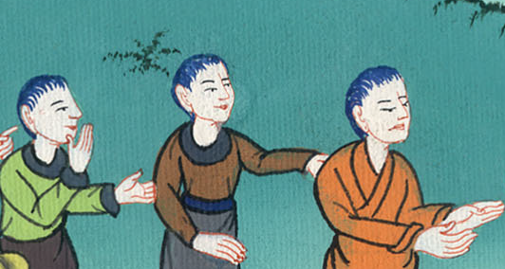
མད་ཐཱ 15:33

Slide 15
34“How many loaves do you have?” Jesus asked.
“Seven,” they replied, “and a few small fish.”
35And He instructed the crowd to sit down on the ground.
34ཁོང་གིས་འདི་སྐད༌དུ། ཁྱོད་ཅག་ལ་བག་ལེབ་ག་ཚོད་ཡོད་ཅེས་དྲིས་པ༌ན། ཁོ་རྣམས་ཀྱིས་བག་ལེབ་བདུན་དང་ཉ་ཆུང་ངུ་འགའ་ཡོད་ཅེས་ཞུས༌སོ།། 35སྐྱབས་མགོན་ཡེ་ཤུས་མི་ཚོགས་ལ་བཀའ་གནང་སྟེ་ས་རུ་སྡོད་དུ་བཅུག༌ཅིང༌།

Slide 16
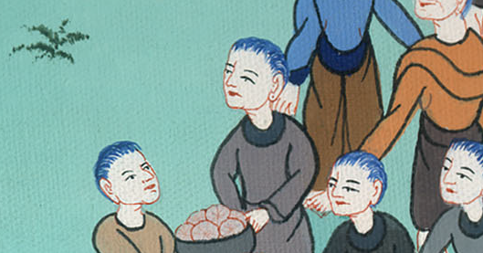
མད་ཐཱ 15:34,35

Slide 17
36Taking the seven loaves and the fish, He gave thanks and broke them. Then He gave them to the disciples, and the disciples gave them to the people.
36བག་ལེབ་བདུན་པོ་དང་ཉ་འགའ་ཤས་ཕྱག་ཏུ་བསྣམས་ཏེ་དཀོན་མཆོག་ལ་བཀའ་དྲིན་ཞུས༌རྗེས། དུམ་བུར་བྱས་ནས་ཐུགས་སྲས་རྣམས་ལ་སྤྲད་ཅིང་དེ་རྣམས་ཀྱིས་ཀྱང་མི་ཚོགས་ལ༌བཀྲམ།

Slide 18
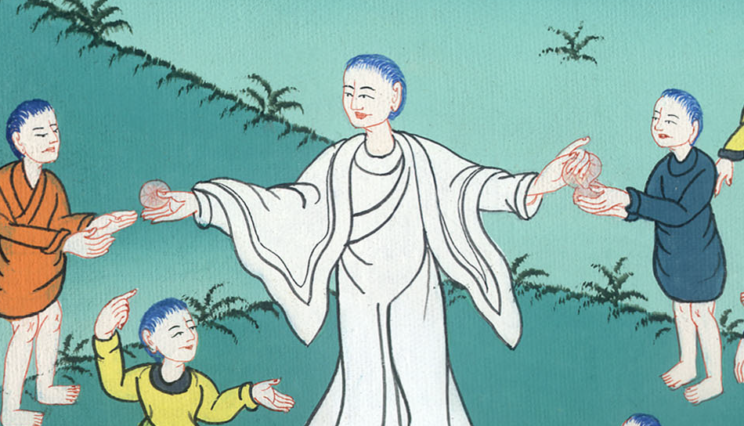
མད་ཐཱ 15:36

Slide 19
37They all ate and were satisfied, and the disciples picked up seven basketfuls of broken pieces that were left over.
37མི་ཚོགས་ཀྱིས་ཟས་སྤྱད་ནས་ལྟོ་བ་འགྲངས་པ༌དང༌། ཐུགས་སྲས་རྣམས་ཀྱིས་ཟས་ལྷག་བསྡུ་གསོག་བྱས་པ་སླེ་བོ་བདུན༌བྱུང༌།

Slide 20
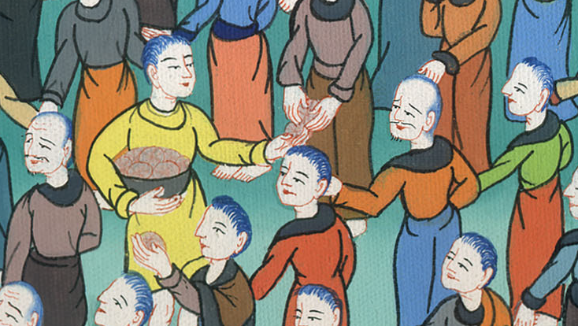
མད་ཐཱ 15:37

Slide 21
38A total of four thousand men were fed, in addition to women and children.
39After Jesus had dismissed the crowds, He got into the boat and went to the region of Magadan.
38དུས་དེར་ཟས་སྤྱོད་མཁན་ནི་བུད་མེད་དང་བྱིས་པ་ལས་གཞན་སྐྱེས་པ་བཞི་སྟོང་ཙམ༌ཡོད། 39དེ་ནས་སྐྱབས་མགོན་ཡེ་ཤུས་མི་རྣམས་སོ་སོར་གྱེས་སུ་བཅུག༌རྗེས། ཁོང་ཉིད་མཚོ་གྲུར་བཞུགས་ནས་མག་ད་ལཱའི་ཡུལ་ཕྱོགས་སུ་ཕེབས༌སོ།།

Slide 22
མད་ཐཱ 15:38,39

